Slide 1
Škola za medicinske sestre Vinogradska
Profesionalna komunikacija u sestrinstvu
Verbalna i neverbalna komunikacije
Gordana Major

Slide 2
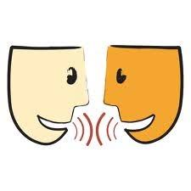
VERBALNA KOMUNIKACIJA
Komunikacija s pomoću pisane ili izgovorene riječi
USMENA
Prednost- sugovornici odmah mogu primiti povratnu informaciju
Nedostatak- može biti nepromišljena i brza, ne ostavlja vidljivi trag iza sebe

Slide 3
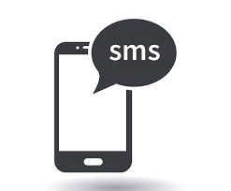

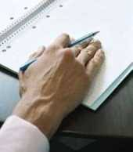
PISANA
- Zahtijeva više promišljanja i više vremena od pošiljatelja, a primatelj poruku može pročitati ponovno

Slide 4
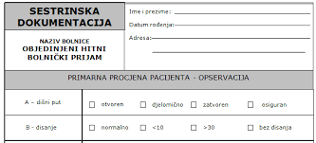
U sustavu zdravstva obvezna je primjena pisane verbalne komunikacije

Slide 5
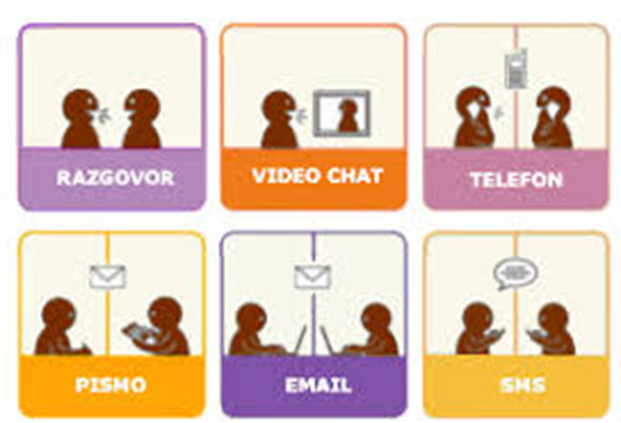

Slide 6
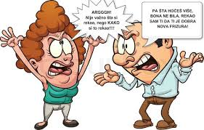
Za verbalnu komunikaciju važno je
što
Kako
Na koji način nešto kažemo

Slide 7

NEVERBALNA KOMUNIKACIJA
Obuhvaća namjernu i nenamjernu reakciju na izgovorene riječi ili nastalu situaciju
Daje značenje izgovorenim riječima
Važnija je od verbalne

Slide 8
Paraverbalna komunikacija
- Dio verbalne komunikacije
- Odnosi se na neverbalne znakove koji prate verbalnu poruku
Jesi li pospremio svoju sobu?
Jesi li pospremio svoju sobu!!!!
Paralingvistički znakovi
Glasnoća
Ton i boja glasa
Šutnja……

Slide 9
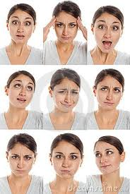

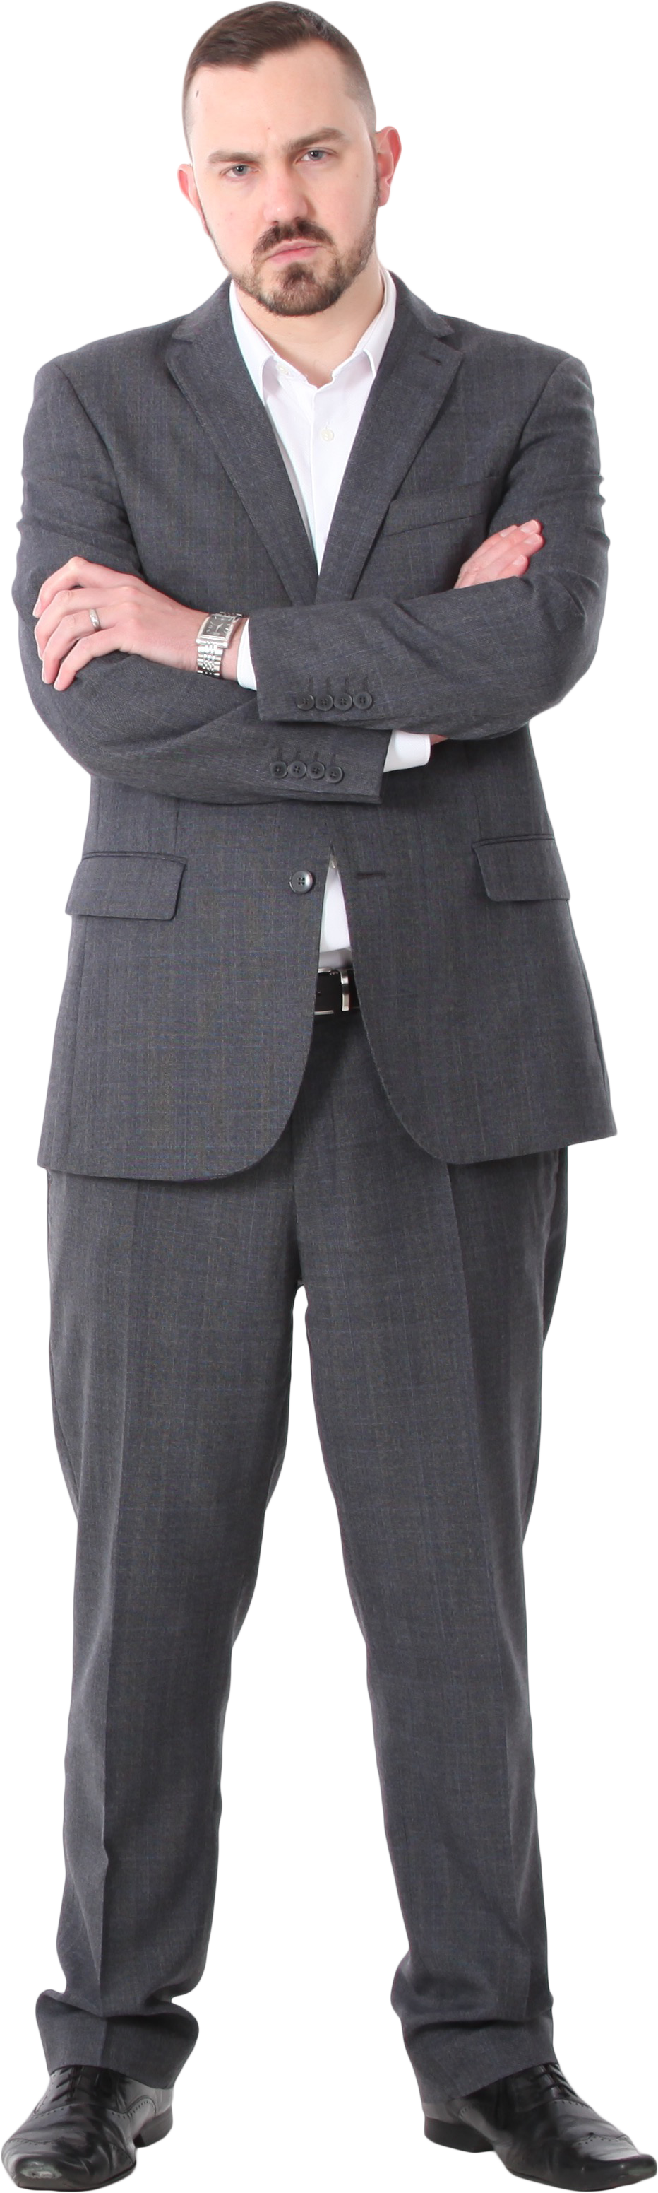
Ekstralingvistički znakovi- nisu vezani za govor

Slide 10
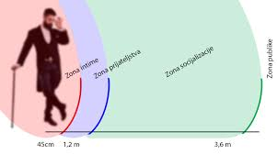
OSOBNI PROSTOR
Intimni- 45 cm
Osobni- 46 cm- 1,2 m
Socijalni- 1,2- 3 m
Javni ili opći- >3 m

Slide 11

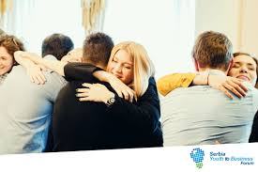
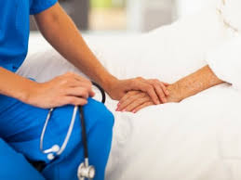
Dodir

Slide 12
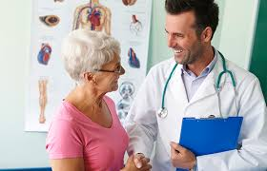
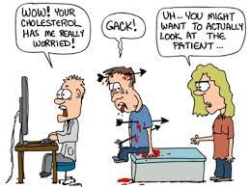
Pogled

Slide 13
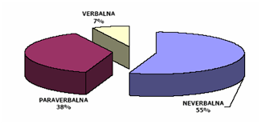
Mehrabianovo komunikacijsko pravilo
7 % verbalno
38 % vokalno
55 % vizualno

Slide 14
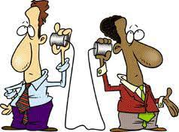

ZAPREKE U KOMUNIKACIJI
Od strane pošiljatelja i primatelja
Poteškoće u komunikacijskom kanalu

Slide 15
Zapreke vezane za pošiljatelja:
Ne pridavanje važnosti razgovoru
Nepovjerenje u vlastite sposobnosti pomoći drugima
Nepoznavanje govora ili dijalekta
Preopterećenost poslom
Neprimjerena i naglašena uporaba stručnih naziva
Neverbalna komunikacija nije usklađena s verbalnom

Slide 16
Zapreke vezane za primatelja:
Ograničene mogućnosti- mentalni deficit, bol, umor….
Negativno stajalište prema pomagaču, prema sadržaju, brizi o sebi, previše informacija
Razumijevanje i pamćenje- obrazovanje, jezik, pamćenje, stručni rječnik
Dob i spol
Neusklađenost verbalnih i neverbalnih poruka
Nastup osobe u komunikaciji

Slide 17
Poteškoće u komunikacijskom kanalu:
Buka, fizikalne promjene, neprimjereni medij, dug put, prekidanje i ponovno uspostavljanje komunikacijskog puta

Slide 18
Zapreke u komunikaciji mogu se podijeliti na:
Unutarnje- odnose se na samog primatelja poruke
Vanjske- dolaze iz okoliša – buka, vrućina, hladnoća- ili zapreke od pošiljatelja

Slide 19
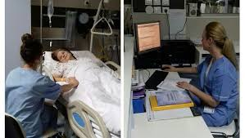
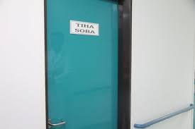

Slide 20
Medicinska sestra
Osigurava što povoljnije uvjete tijekom pružanja informacija pacijentu
Komunikacijske vještine je potrebno stalno vježbati
Treba komunicirati s poštovanjem u odnosu prema pacijentu
Važno je da pacijent zadrži samopoštovanje i dostojanstvo

